Slide 1
ОГБПОУ «Томский техникум информационных технологий»
Разработка и тестирование приложения «Шифратор сообщений»
Подготовил: студент 603 группы Левицкий П.Д.
Томск, 2022

Slide 2
Цель данного курсового проекта - проведение тестирования функций приложения шифровки сообщений

Slide 3
Задачи курсового проекта
Проведение анализа конкурентов;
Ознакомление с требованиями к продукту;
Просмотр кода тестируемых функций;
Описание тестовых случаев;
Определение входных данных для тестируемых функций;
Проведение тестирования реализованных функций.

Slide 4


Инструменты тестирования

Slide 5
Примеры тестовых сценариев

Slide 9
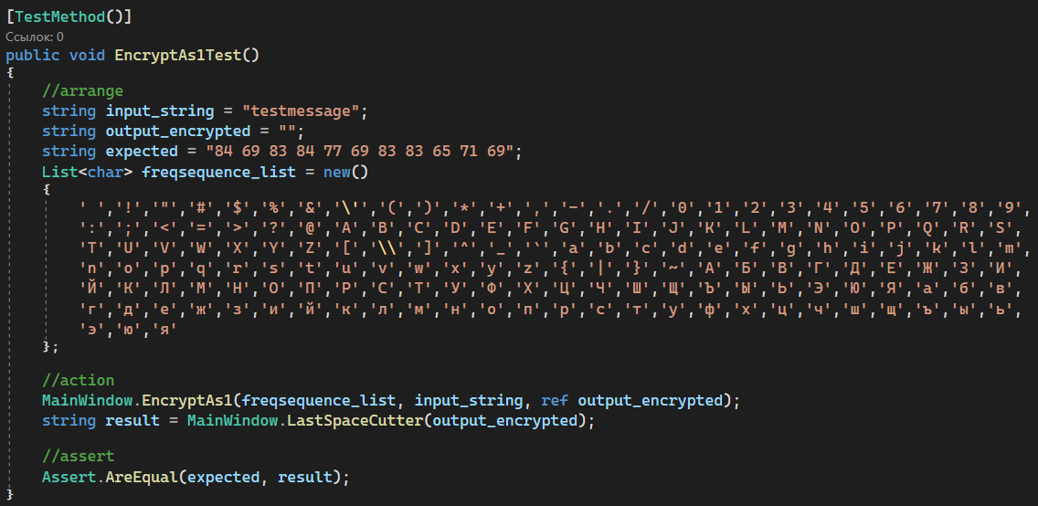
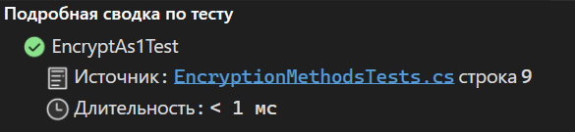
Результаты тестирования

Slide 10
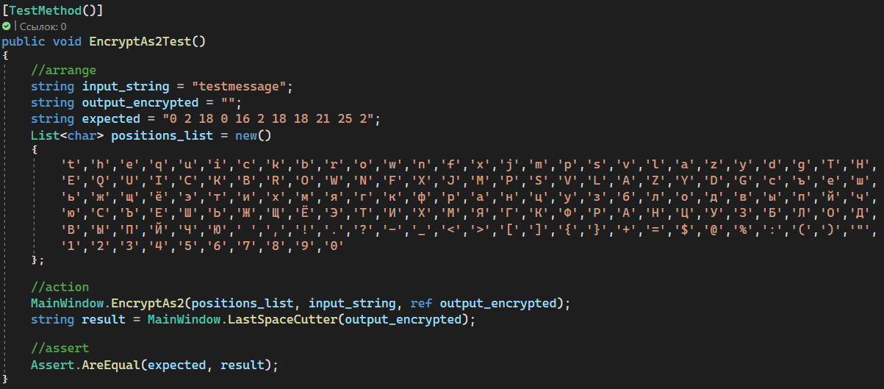
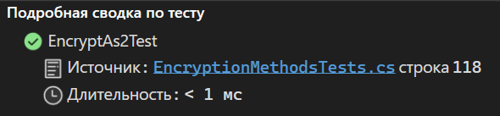

Slide 11
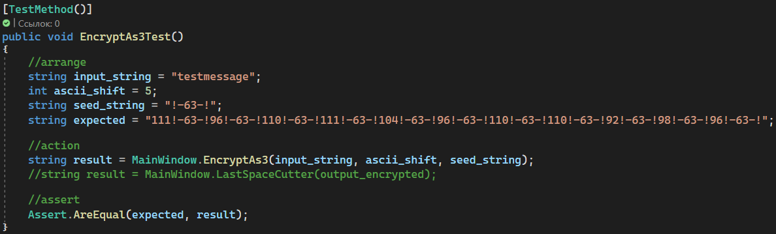
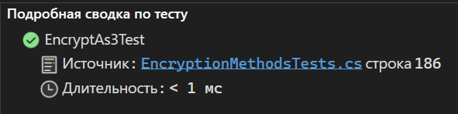

Slide 12
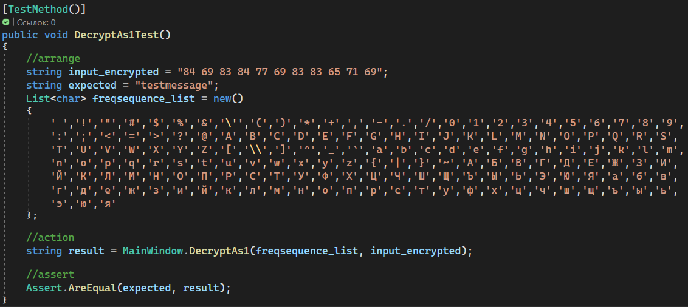
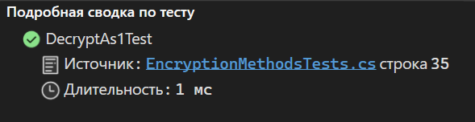

Slide 13
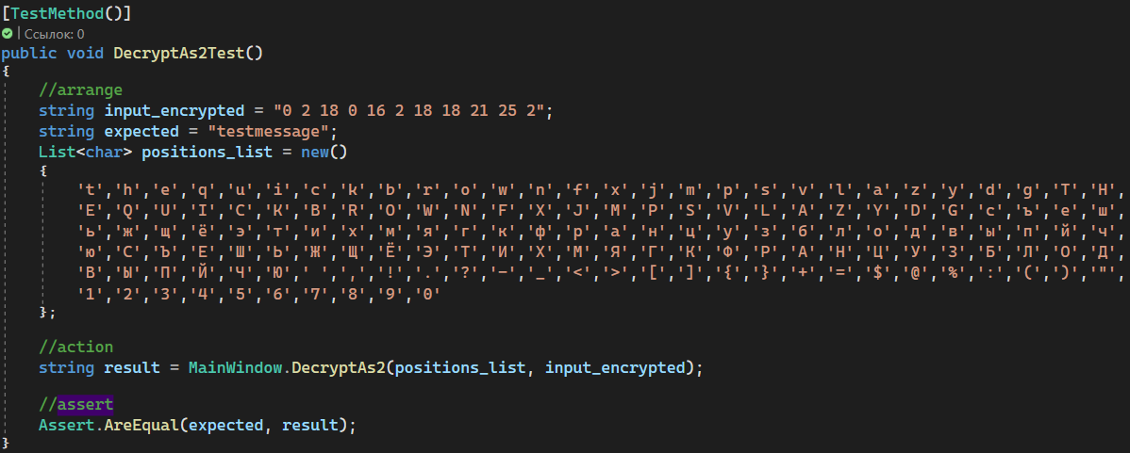
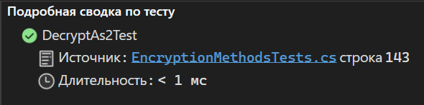

Slide 14
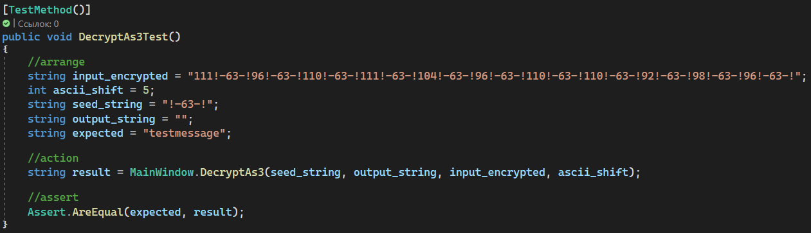
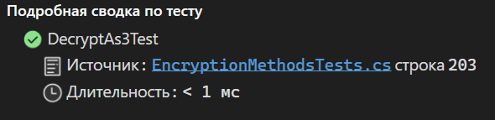

Slide 15
Заключение
В ходе написания данного курсового проекта был разработан продукт «Шифратор сообщений» и были протестированы такие его функции, как:
шифровка сообщений первым способом;
шифровка сообщений вторым способом;
шифровка сообщений третьим способом;
шифровка сообщений четвертым способом;
дешифровка сообщений, зашифрованных первым способом;
дешифровка сообщений, зашифрованных вторым способом;
дешифровка сообщений, зашифрованных третьим способом;
дешифровка сообщений, зашифрованных четвертым способом.
Отдельно были написаны модульные тесты для всех методов, возвращающих значения (см. приложение А).
Из вышеизложенного можно сделать вывод о достижении поставленных задач.

Slide 16
Спасибо за внимание

